Slide 1
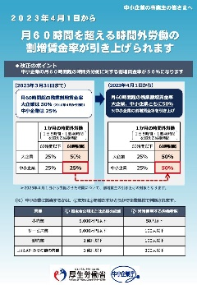
働き方改革関連法への対応
①年次有給休暇、②労働時間把握、③割増賃金率引上げへの対応状況を確認
年次有給休暇
年５日の年次有給休暇の取得義務付け（年休付与日から１年以内に取得）
パート、アルバイトであっても、年次有給休暇は付与する必要あり
パート、アルバイトであっても、年10日以上付与の場合は年５日の取得義務付けの対象
労働時間把握
労働日ごとの出退勤時刻をタイムカード、パソコンの使用時間などで把握
出勤簿への押印（労働者認印や「出」スタンプなど）、労働時間数の記録のみ（労働実績が８時間の場合「８」と数字を記入など）は法違反
割増賃金率引上げ
2023年4月１日改正
中小企業に対する適用猶予が廃止
企業規模を問わず月60時間超の時間外労働の割増賃金率は50％
月60時間超の割増賃金率、１か月の起算日は就業規則に記載（就業規則の変更手続が必要）

Slide 2
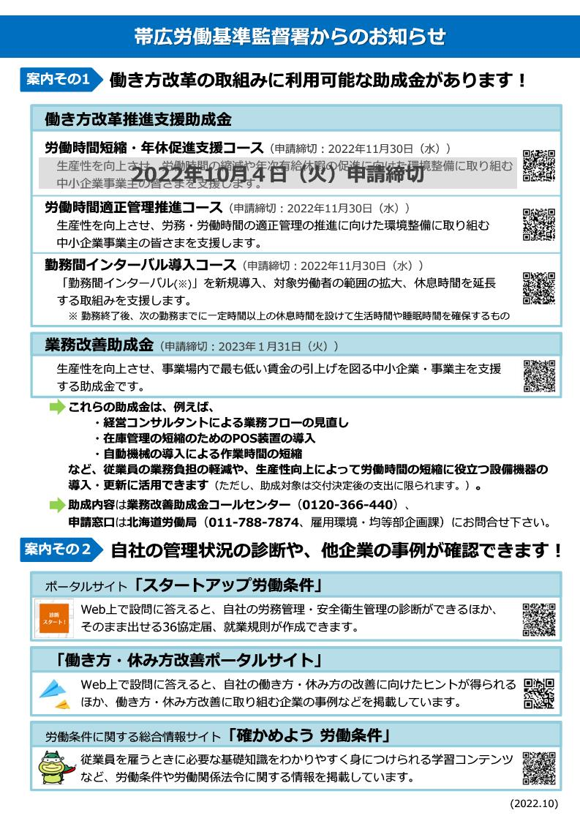
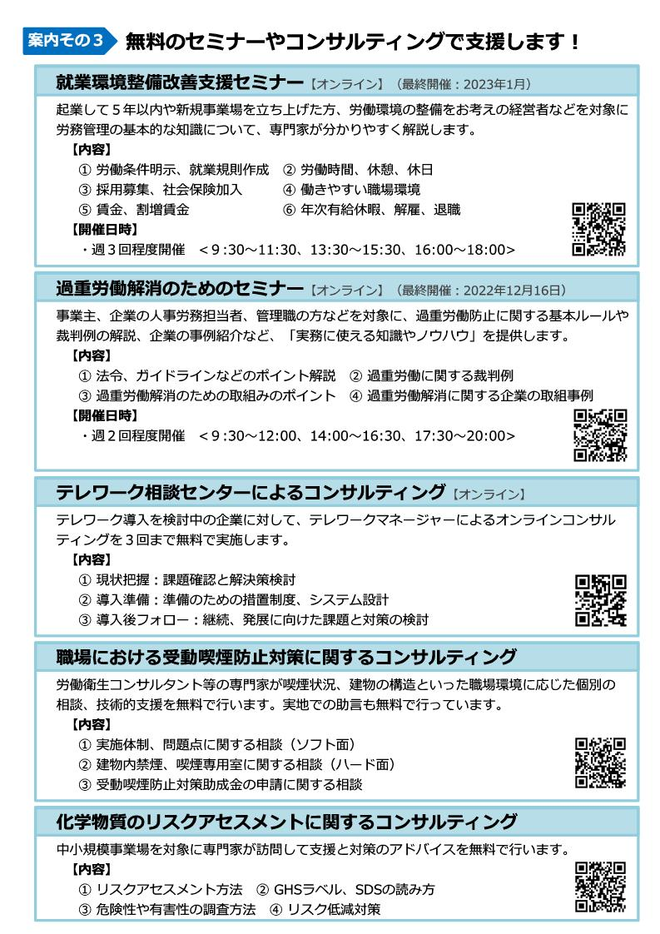
支援策
助成金、ポータルサイト、セミナーやコンサルティングの活用

Slide 3
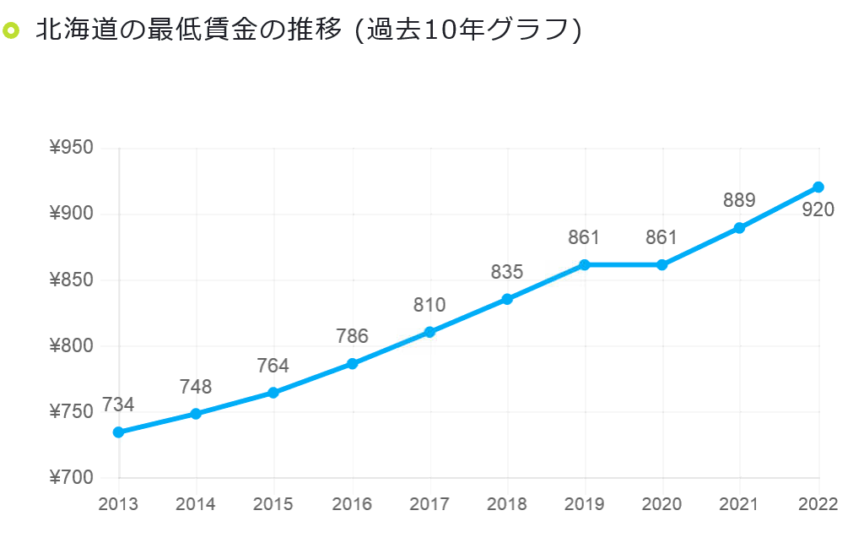
支援策
北海道最低賃金は近年大幅に引上げの傾向
フルタイムで月給換算の場合、約16万円の支払いが必要

Slide 4
支援策
業務改善助成金を活用して、生産性向上のための設備投資、事業場内最低賃金引上げを
事例
巡回や介助を効率化する機器と、新たな福祉車両の導入により業務負担を軽減【従業員数16名】
課題と対応
・利用者の睡眠状態などが事務室から把握できない
・トイレや入浴介助の際に職員の待機時間が長い
・福祉車両が小さく、車いすの種類によっては載せられない
実施内容
・ベッドセンサー、ワイヤレスコールの導入で遠隔でのモニター管理が可能になり、巡回や介助が１日の合計で約６時間削減
・どのような車いすでも電動で１人で車両に載せられるようになった
成果
・巡回や介護等の効率化により生産性が向上
・従業員の時間給（事業場内最低賃金）を134円引上げ

